Slide 1

Tiết: 10-11
THẢO LUẬN NHÓM NHỎ VỀ MỘT VẤN ĐỀ
CẦN CÓ GIẢI PHÁP THỐNG NHẤT
Giáo viên:……

Slide 2

KHỞI ĐỘNG

Slide 3

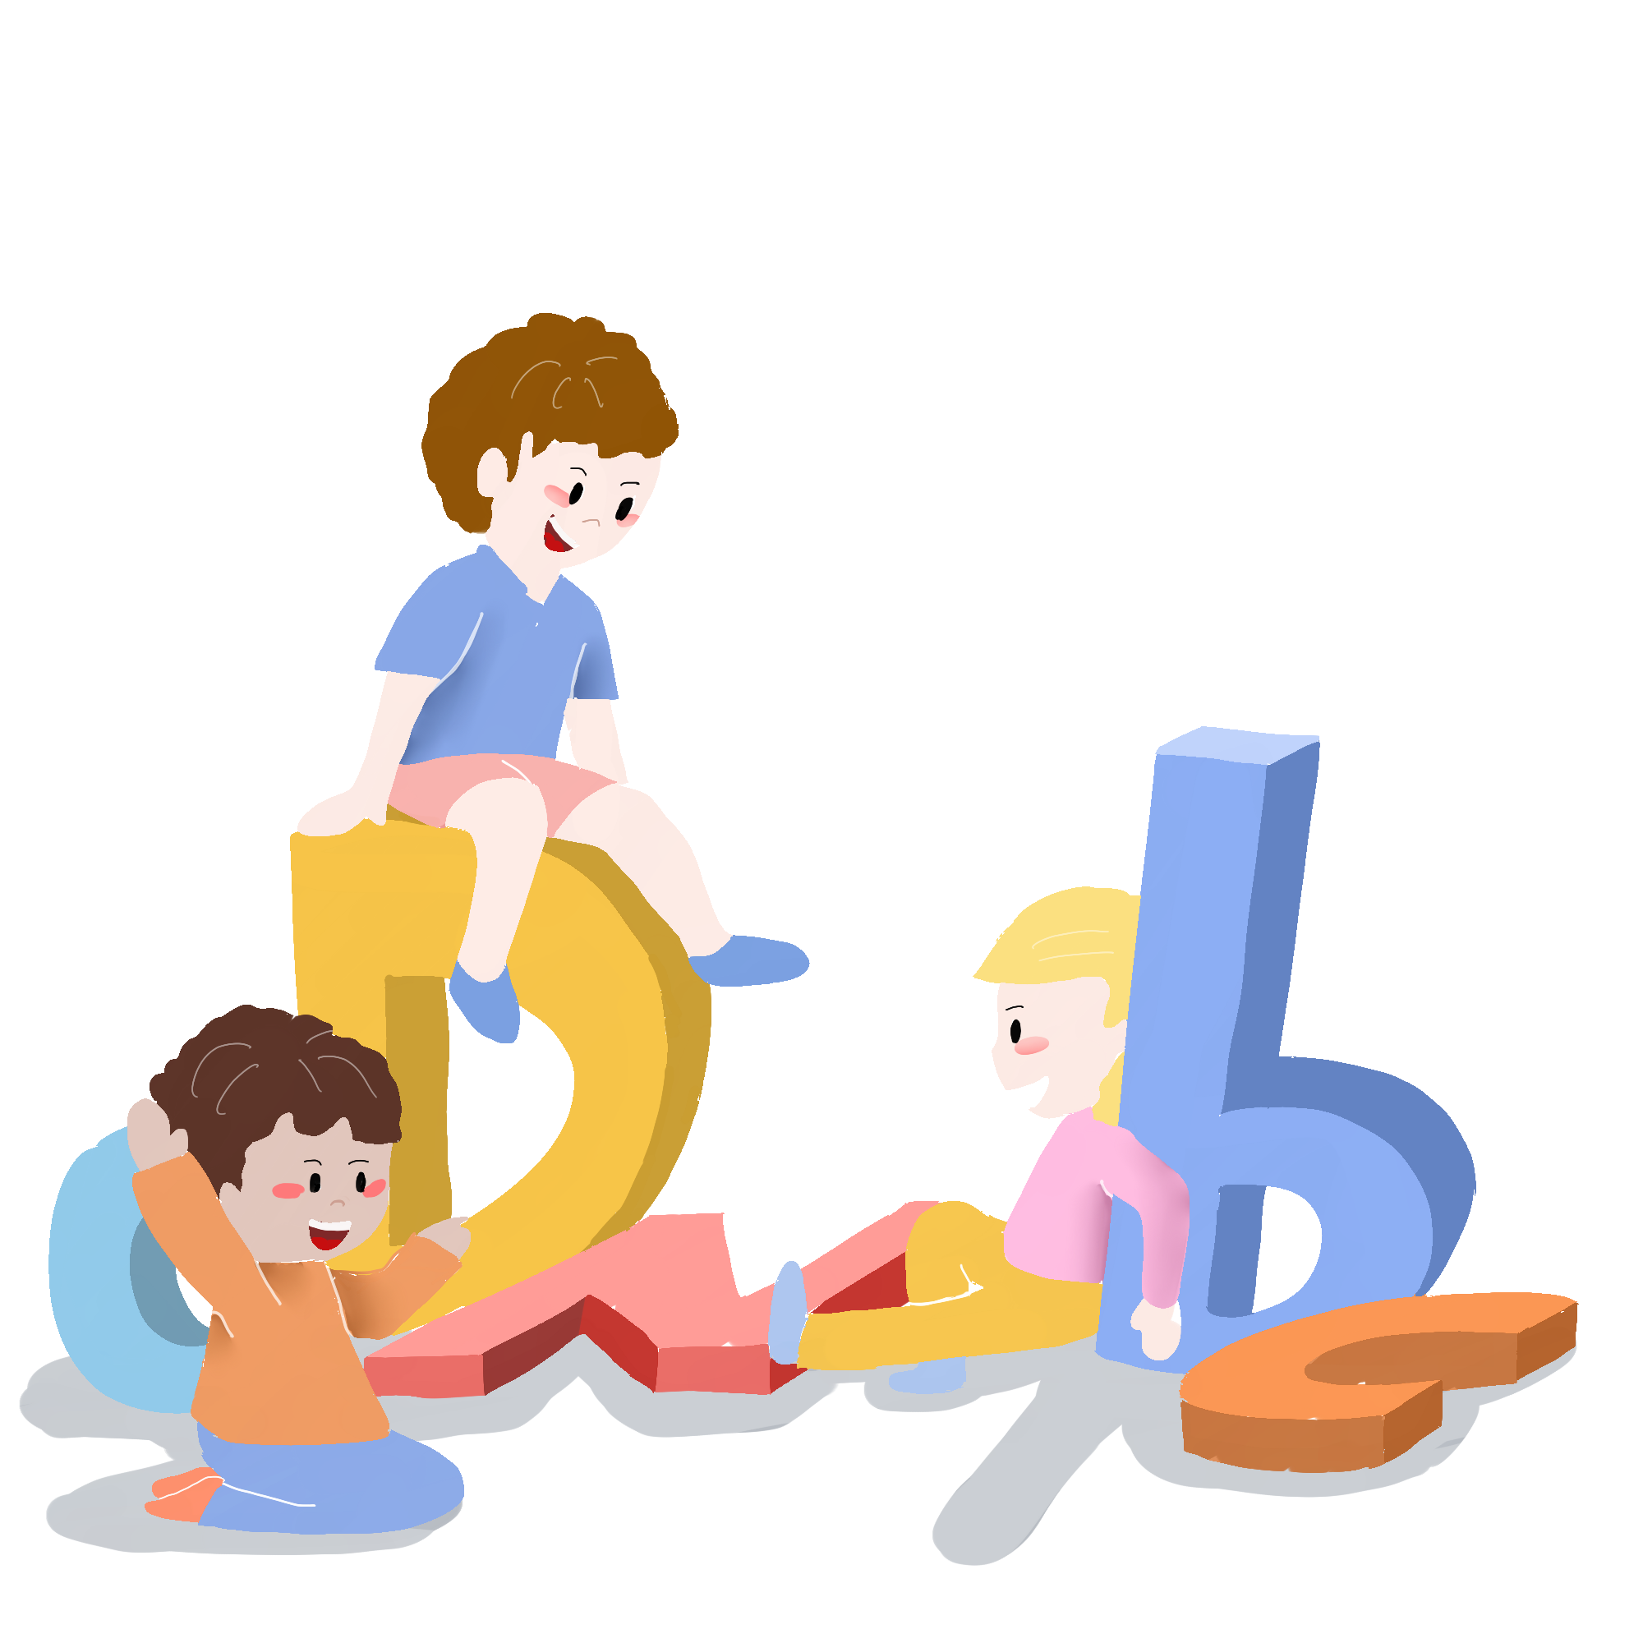

Thảo luận nhóm nhỏ về một vấn đê cần có giải pháp thống nhất bằng kĩ thuật KWL

Slide 4
K | W | L
Những điều em đã biết về cách tham gia thảo luận nhóm nhỏ về một vấn đề cần có giải pháp thống nhất (qua bài Lắng nghe lịch sử nước mình) | Những điều em muốn biết thêm về tham gia thảo luận nhóm nhỏ về một vấn đề cần có giải pháp thống nhất | Những điều em biết thêm được sau khi học xong bài

Slide 5
HÌNH THÀNH KIẾN THỨC

Slide 6
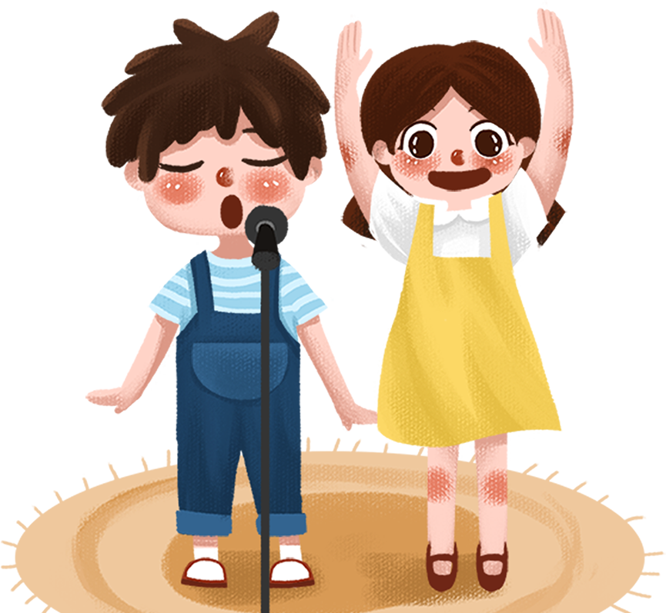
Chuẩn bị
Chủ đề: Làm thế nào để mọi người trong gia đình hiểu và yêu thương nhau hơn?

Slide 7

I. Chuẩn bị
Lắng nghe và ghi chép nhằm mục đích gì?
Hoạt động
cá nhân
Người trình bày và người nghe là ai?

Slide 8
I. Chuẩn bị
Thảo luận nhóm “kĩ thuật khăn trải bàn”
Ý kiến của tôi | Lí do
………………………………………………………………………… | …………………………………………………………
………………………………………………………………………… | …………………………………………………………

Slide 9

II. Thảo luận
1. Thảo luận
01
02
Các nhóm thảo luận, lần lượt các thành viên trình bày ý kiến.
HS trong nhóm thóng nhất và đánh giá lẫn nhau qua phiếu tiêu chí

Slide 10
II. Thảo luận
1. Thảo luận
Các nhóm thảo luận, lần lượt các thành viên trình bày ý kiến.

Slide 11
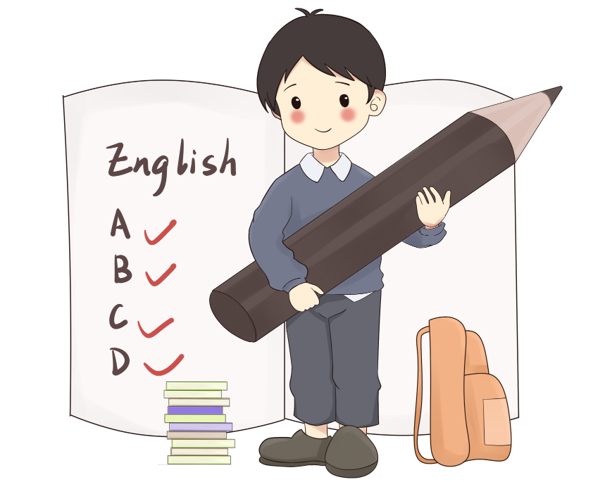
II. Thảo luận
Hoạt động nhóm
HS trong nhóm thóng nhất và đánh giá lẫn nhau qua phiếu tiêu chí

Slide 12
II. Thảo luận
Chuẩn bị ý kiến khi tham gia câu hỏi | Mức độ
 | Không chuẩn bị | Ý kiến không thuyết phục | Ý kiến hợp lí | Có nhiều ý kiến nhưng chưa hợp lí | Tích cực đóng góp ý kiến, nội dung phong phú
Tên thành viên
Khi tham gia thảo luận | Không tham gia | Chỉ đưa ra ý kiến mà không phản hồi ý kiến của người khác | Chỉ phản hồi ý kiến của người khác mà không đưa ra ý kiến | Có đưa ra ý kiến và phản hồi ý kiến | Tích cực đưa ra ý kiến và phản hồi ý kiến của người khác
Tên thành viên

Slide 13




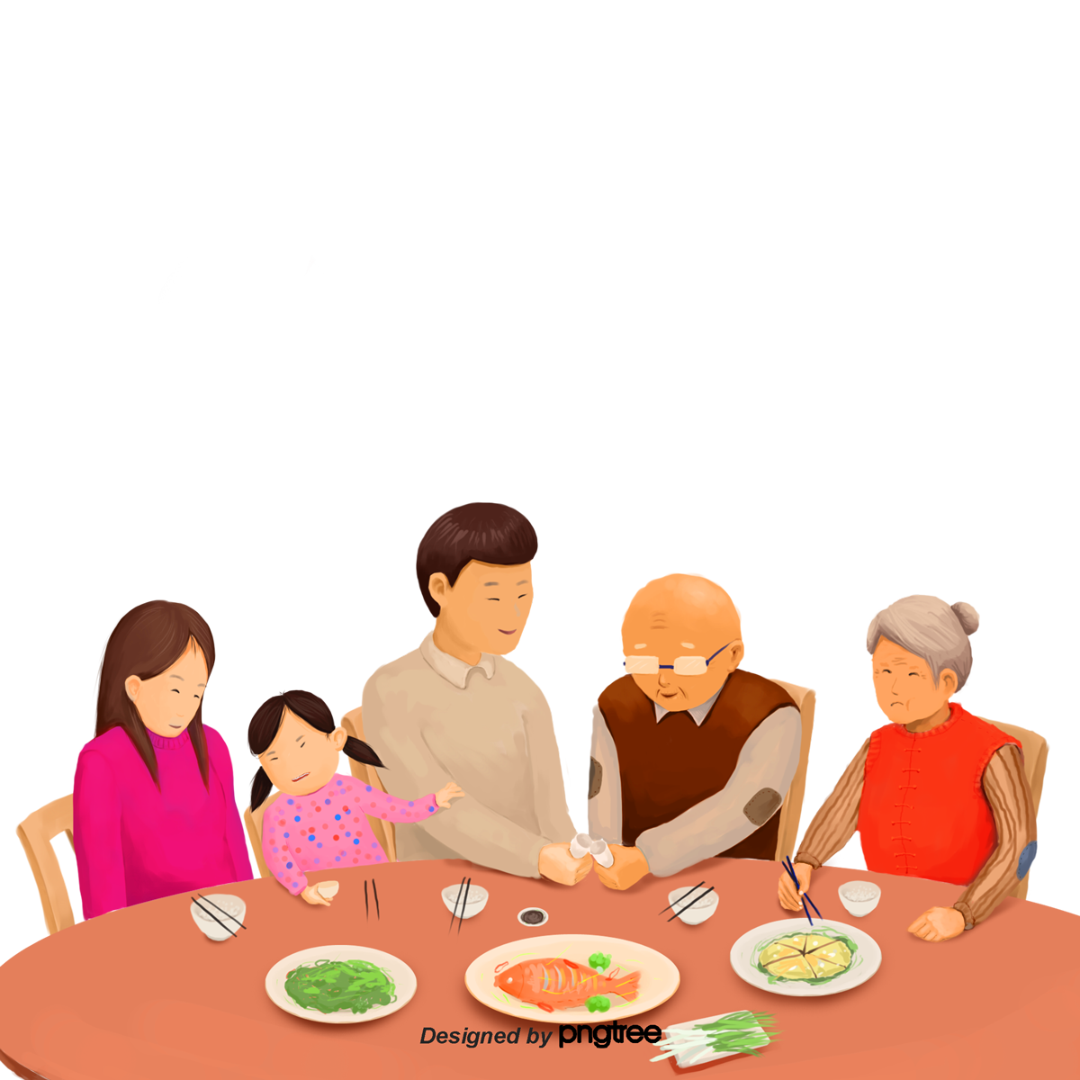


II. Thảo luận
2. Gợi ý giải pháp
Cần tôn trọng nhau
Sẵn sàng chia sẻ với nhau
Ăn cơm cùng nhau

Slide 14
II. Thảo luận
2. Gợi ý giải pháp
Cùng nhau làm việc nhà
Biết nói lời cám ơn, xin lỗi, lời yêu yêu thương
Quan tâm đến mọi người trong gia đình, không đố kị, hơn thua, tranh giành

Slide 15
II. Thảo luận
2. Gợi ý giải pháp
Không đòi hỏi cha mẹ
Không tạo áp lực lên con cái

Slide 16
II. Thảo luận
3. Giáo viên
Nhận xét
Đánh giá

Slide 17
LUYỆN TẬP

Slide 18
Luyện tập
HS xem lại các vấn đề, dựa trên những góp ý và đánh giá của giáo viên và các bạn.

Slide 19


Khám phá vùng đất mới
Chơi

Slide 20




Câu 1. Vì sao phải thảo luận nhóm?
Tìm ra giải pháp thống nhất.

Slide 21
Câu 2. Trong quá trình thảo luận, biết nêu ý kiến của mình và …….. người trao đổi trong nhóm.
tôn trọng, lắng nghe

Slide 22
Câu 3. Trước khi thảo luận, các nhóm cần
Lựa chọn vấn đề cần thảo luận.

Slide 23
Câu 4. Biết đặt và trả lời các câu hỏi trong quá trình thảo luận nhóm chính là
Yêu cầu của quá trình thảo luận.

Slide 24
Câu 5. Cần phân biệt thảo luận và
Tranh luận

Slide 25
Câu 6. Trao đổi ý kiến, có phân tích lí lẽ, để làm sáng tỏ một vấn đề mà nhiều người đang cùng quan tâm đến được gọi là gì?
Thảo luận

Slide 26
VẬN DỤNG

Slide 27

Vận dụng
HS tham khảo bài của các nhóm khác để có thêm hiểu biết.

Slide 28
CHÚC CÁC EM HỌC TỐT!

